Slide 1
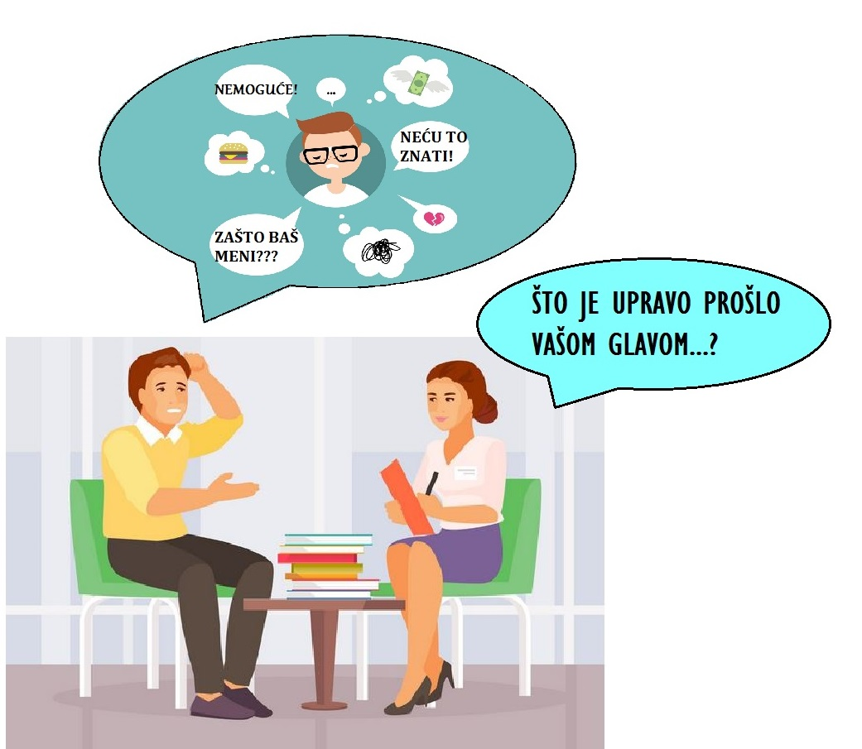
IDENTIFIKACIJA
AUTOMATSKIH
MISLI
Nikolina Vučemilo,
prof.psih. i dipl.psih.

Slide 2
AUTOMATSKE MISLI – tijek mišljenja koji istodobno postoji uz manifestniji tijek misli (Beck, 1964)
    prisutne kod svih ljudi
    kratke i brze (u stenografskoj formi)
    u verbalnoj ili vizualnoj formi (predodžbe)
    većinu vremena ih nismo svjesni i ne trudimo se namjerno misliti o njima
    češće smo svjesniji emocija koje osjećamo zbog njih
    njihovo pojavljivanje postaje predvidljivo ako se identificiraju pacijentova bazična vjerovanja
    kod ljudi s psihičkim poremećajima su iskrivljene, pristrane, no prihvaćene kao točne

Slide 3
TIPOVI AUTOMATSKIH MISLI
(vrednovanje u odnosu na njihovu VALJANOST i KORISNOST)
NETOČNE I NEKORISNE MISLI:
  “Učila sam cijeli dan, a ništa ne znam.”
TOČNE MISLI, ALI S ISKRIVLJENIM ZAKLJUČCIMA:
  “Nisam napravila što sam obećala. Zbog toga sam loša osoba.”
TOČNE I KORISNE (PRODUKTIVNE) MISLI:
  “Ovo ne razumijem. Ali ako opet pročitam vjerojatno ću to razumjeti.”
NEPRODUKTIVNE (DISFUNKCIONALNE) MISLI:
  “Ovo ne razumijem. I nikad to neću razumjeti.”

Slide 4
OBJAŠNJAVANJE AUTOMATSKIH MISLI PACIJENTIMA
veza između misli i osjećaja → interpretacija situacija
(a ne situacija sama po sebi!) utječe na emocije, ponašanje i fiziološke odgovore pojedinca
“Ono što misliš utječe na to kako se osjećaš.
Ponekad tvoje mišljenje nije ispravno ili je samo djelomično ispravno.”
MISLI
OSJEĆAJI

Slide 5
OBJAŠNJAVANJE AUTOMATSKIH MISLI PACIJENTIMA
KORACI U TERAPIJI:
1. identificirati automatske misli
2. vrednovati i odgovoriti na automatske misli
  3. rješavati problem ako je misao točna
MISAO:
“Nikad neću biti kao ostali studenti.”
OSJEĆAJ:
tuga

Slide 6
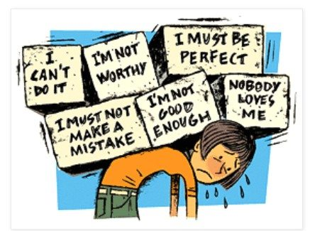
OTKRIVANJE AUTOMATSKIH MISLI
koje nastaju na seansi:
  misli o samom pacijentu (“Tako sam neuspješna”)
  misli o terapeutu (“On me ne razumije”)
  o predmetu razgovora (“Nije pošteno da dobijem toliko zadaće”)
povezane su s promjenama u emocijama
obratiti pozornost na neverbalne (izraz lica, napinjanje mišića...) i verbalne znakove (ton, visina glasa...)
mogu oslabiti pacijentovu motivaciju ili osjećaj valjanosti ili vrijednosti
u specifičnim situacijama:
  pomoću imaginacije (“Zamislite da ste sada na… osjećate se… opišite što detaljnije…”)
  igranjem uloga - terapeut i pacijent glume
  pretpostavljanjem terapeut navodi neke misli

Slide 7
TEHNIKE ZA OTKRIVANJE
AUTOMATSKIH MISLI
Osnovno pitanje:
“Što vam je upravo sada prošlo kroz glavu?”
Za identificiranje automatskih misli:
  Postaviti to pitanje u trenutku kada se za vrijeme seanse primijeti promjena u pacijentovu raspoloženju.
  Postaviti to pitanje u trenutku kada dođe do promjena raspoloženja dok pacijent opisuje problemsku situaciju.
  Ako je potrebno, tražiti od pacijenta da situaciju opiše sa što više detalja i u sadašnjem vremenu te tada postaviti navedeno pitanje.
  Ako je potrebno, tražiti od pacijenta igranje uloga za konkretnu situaciju i zatim postaviti navedeno pitanje.

Slide 8
TEHNIKE ZA OTKRIVANJE
AUTOMATSKIH MISLI
  Dodatna pitanja za otkrivanje automatskih misli:
  Što pretpostavljate da ste mogli misliti?
  Mislite li da ste mogli misliti o _____ ili _____? (terapeut predlaže nekoliko vjerojatnih mogućnosti)
  Jeste li zamislili nešto što se moglo dogoditi ili zapamtili nešto što se dogodilo?
  Što vama znači ta situacija? (Ili što o vama kaže?)
  Jeste li pomislili ______?
  (terapeut predlaže misao suprotnu onoj koju očekuje)

Slide 9
IDENTIFICIRANJE DODATNIH
AUTOMATSKIH MISLI
važno osvijestiti koje su AM ne samo o situaciji, nego i o reakcijama pacijenta na situaciju
nastaviti s ispitivanjem nakon početne AM → druge važne misli
sekundarne emocionalne reakcije mogu biti prilično uznemirujuće
koje su AM bile prisutne kada je pacijent bio najuznemireniji:
    anticipirajući situaciju: ”Što ako bude vikao na mene?”
    za vrijeme situacije: “Svi vide moju tremu!”
    poslije situacije: “Ništa ne napravim kako treba… ”

Slide 10
IDENTIFICIRANJE PROBLEMATIČNE SITUACIJE
određivanje najproblematičnije situacije → predložiti listu problema i tražiti od pacijenta da odredi koliko olakšanja osjeća pri mogućoj eliminaciji nekog od tih problema
isti proces se može koristiti i za određivanje dijela problema koji najviše muči pacijenta
kada se dođe do najtežeg problema ili dijela problema, usmjerava se na: identifikaciju AM, odgovaranje na AM i rješavanje problema
npr. rješavanje liste problema:
  “Recimo da nema problema s prijateljem, kako biste se sada osjećali…?”
npr. rješavanje dijela problema:
  “Donosi li vam donosi olakšanje se dogovorite oko kašnjenja…?”

Slide 11
Razlika između:
automatskih misli i interpretacija
korisnih i razmjerno manje korisnih automatskih misli
potrebne su aktualne riječi ili predodžbe koje prolaze kroz glavu, a ne interpretacije (što misle da su mislili)
“Ja sam nitko i ništa.”
→ automatska misao
“Mislim da sam se sramila.”
→ interpretacija
pacijent može iznositi brojne misli koje su opisne i nevažne za problem, potrebne su one relevantne misli koje donose veću nelagodu
“Ja sam takav gubitnik.”
→ relevantna misao
“Želim da sam poput nje. Njoj je puno bolje.”
→ misao nevažna za problem

Slide 12
IMENOVANJE AUTOMATSKIH MISLI
UGRAĐENIH U GOVOR
važno odrediti stvarne riječi koje prođu kroz glavu
Je li vam je kroz glavu prošlo: “Mislim da sam se
pitala smatra li me čudnom.” ili ste mislili: “Misli li on
da sam čudna?”
Ugrađeni izrazi | Stvarne automatske misli
Mislim da sam se pitala sviđam li mu se. | Sviđam li mu se?
Ne znam hoće li odlazak profesoru biti gubljenje vremena. | Vjerojatno će biti gubitak vremena ako odem.
Ne mogu se natjerati na čitanje. | Ne mogu to napraviti.

Slide 13
MIJENJANJE MISLI IZNESENIH U TELEGRAFSKOM OBLIKU ILI U OBLIKU PITANJA
u slučaju da pacijent iznese misli koje nisu potpune terapeut ga navodi na potpuno izražavanje
npr. T: Što vam je prošlo kroz glavu?
P: “Uh, oh”
T: Da li to znači “Uh, oh to je stvarno dobro” ili …
(Navedena suprotna misao od pacijentove)
u slučaju da pacijent iznese automatsku misao u obliku pitanja poželjno preoblikovati u tvrdu.
npr. P: Mislila sam: “Hoću li proći test?”
T: Jeste li mislili da ćete proći test ili ne?
P: Da neću.
T: Znači vaša misao bi bila: “Možda neću proći test”

Slide 14
Preoblikovanje pitanja u tvrdnje:
Pitanja | Tvrdnje
Hoću li se moći suočiti? | Neću se moći suočiti.
Hoću li moći podnijeti ako ode? | Neću moći podnijeti ako ode.
Što ako to ne mogu napraviti? | Izgubit ću posao ako to ne budem mogla napraviti.
Kako ću to prebroditi? | Neću moći to prebroditi.
Što ako se naljuti na mene? | Povrijedit će me ako se naljuti na mene.
Kako ću to proći? | Neću moći to proći.
Što ako se ne mogu promijeniti? | Bit ću zauvijek nesretna ako se ne mogu promijeniti.
Zašto se to događa meni? | To se ne bi smjelo meni događati.

Slide 15
PODUČAVANJE PACIJENTA IDENTIFIKACIJI AUTOMATSKIH MISLI
upitati pacijenta hoće li moći u određenoj situaciji zamijetiti automatsku misao i zabilježiti je nakon pitanja: “Što mi je sada prišlo kroz glavu”
upitati pacijenta hoće li moći nakon neke određene situacije ponovno u sjećanje proći kroz osjećaje i misli koje su mu prošle kroz glavu
uputiti pacijenta u pretpostavljanje svojih misli
npr. Jesam li mogao misliti o ____ ili o______?
važno je provjeravati iznosi li pacijent prave automatske misli, je li je dobro usvojio tu vještinu!

Slide 16

LITERATURA:
Beck J. (2011). Kognitivna terapija: osnove, educiranje i uvježbavanje. Jastrebarsko: Naklada Slap.

